Slide 1
JAVA程序运行环境

Slide 2
JDK版本演进史
JDK——Java SDK(Software Development Kit)
JDK1.0
Sun在1996年年初 发布了JDK1.0。这个版本包括两部分：
运行环境（即JRE）和开发环境（即JDK）
JDK1.1
Sun在1997年2月 发布了JDK1.1，增加了JIT编译器。
JDK1.2
Sun在1998年12月 发布了JDK1.2，伴随着JDK1.2一同发布
的还有JSP/Servlet、EJB等规范，并将Java分成了J2EE、
J2SE和J2ME三个版本。

Slide 3
JAVA2三个版本
JAVA2技术平台的三个版本
  J2SE（Standard）：JAVA标准版，面向PC桌面应用程序及低端服务器应用程序。
  J2EE（Enterprise）：JAVA企业版，面向企业级别的服务应用，包含J2SE。
  J2ME（Micro）：Java微型版，面向嵌入式应用。

Slide 4
JDK版本发展史
JDK1.4
2002年，Sun发布了JDK历史上最成熟的版本：JDK1.4，成
为发展最快的一个JDK版本。JDK1.4已经可以使用Java实现
大多数的应用。
JDK1.5
2004年10月，Sun发布了万众期待的JDK1.5,同时，Sun将
JDK1.5改名为Java SE5.0，J2EE、J2ME也相应地改名为
Java EE和Java ME。
JDK1.6
2006年12月，Sun公司发布了JDK1.6(也被称为Java EE 6)。

Slide 5
JDK版本发展史
JDK 7
2011年7月28日，Oracle公司发布了 Java SE 7。
JDK 8
2014年3月18日，Oracle公司发布了Java SE 8。
JDK 9
2017年9月22日，Oracle公司发布了Java SE 9。
……

Slide 6
JDK——Java SE核心组成部分
开发工具
  编译器
  调试器
  文档制作工具
运行环境
  Java虚拟机
  组成Java平台API的类。
  帮助文档
附加库
Java程序（Applets 和 Applications） 的Demo
……

Slide 7
JDK——开发工具
Java SE版本中包含的开发工具有：
  Javac：编译器，用来将java程序编译成 Bytecode
  Java：解释器，执行Bytecode
  Jdb：调试器， 用来调试java程序
  Javap：反编译，将Bytecode文件还原回方法和变量
  Javadoc：文档生成器，创建HTML文件
  Appletviwer：Applet解释器, 用来解释已经转换成Bytecode的Java Applet程序

Slide 8
JDK——安装
下载地址
  https://www.oracle.com/technetwork/java/javase/downloads/index-jsp-138363.html
安装
  运行可执行文件，如“jdk-8u181-windows-i586.exe”
文档
  可同时下载帮助文档

Slide 9
JDK——安装
安装JDK后产生如下目录：
\bin目录：Java开发工具，包括Java编译器、解释器等
\demo目录：一些实例程序
\lib目录：Java开发类库
\jre目录： Java运行环境，包括Java虚拟机、运行类库等
…

Slide 10
运行JAVA程序
在DOS命令窗口中运行JAVA程序：
  安装JDK（Java SDK）
  配置系统环境变量，Win7下为：双击我的电脑—>属性—>高级系统设置—>高级—>环境变量，在下方的“系统变量”窗口中点击新建，或者编辑。
    Path：C:\Program Files\Java\jdk1.8\bin
    ClassPath：
    C:\Program Files\Java\jdk1.8\jre\lib\rt.jar;.;

Slide 11
运行JAVA程序
  打开DOS命令窗口
    方式1：开始——>运行——>输入“cmd”，回车
    方式2：开始——>附件——>命令提示符
  使用“cd”命令打开源文件所在位置，例如，如果源文件在C盘根目录下，输入“cd c:\”
  使用“javac”程序编译源文件，
  如：“javac Hello.java”
  使用“java”程序运行，如：“java hello”

Slide 12
常用的Java集成开发环境
IDE——Integration Develop Environment
  Eclipse
  NetBeans
  JCreator
  Borland JBuilder
  Microsoft Visual J++
  Visual Age for Java
  Sun ONE Studio

Slide 13
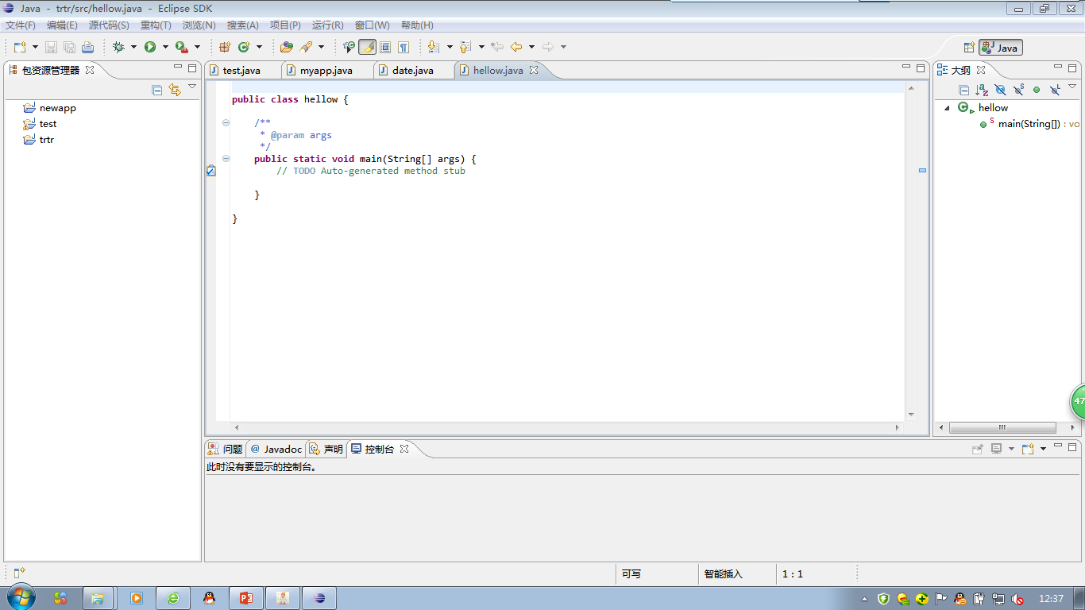


Slide 14
运行JAVA程序
使用Eclipse运行步骤：
  安装JDK
  安装Eclipse（有免安装版）
  配置系统环境变量（可选）
    JAVA_HOME：
    C:\Program Files\Java\jdk1.8
  运行Eclipse，如果提示选择工作目录，则设置到源文件所在目录；

Slide 15
  如果初次运行，会出现启动页，启动页最右边有个“运行”图标，点击后进入工作区；
  选择“文件”——>“新建”——>“Java项目”，输入项目名称，点击“完成”；
  在界面左边“Package视图”中右键点击项目名称，选择新建类。（也可以先创建包，然后在包中创建类）；

Slide 16
  编写源程序，选择菜单中的“运行”。
    注意：如果项目中包含多个含有main方法的类，那么运行时可以右键点击要运行的类，选择“Run AS” ——>“Java Application”或者在“Run AS” ——>“Run Configurations”中配置、选择要运行的类。

Slide 17
